Slide 1
﻿ЯНДЕКС ПРОЕКТ
Инопланетный
шахтер
ГАТАУЛЛИН АМИР

Slide 2
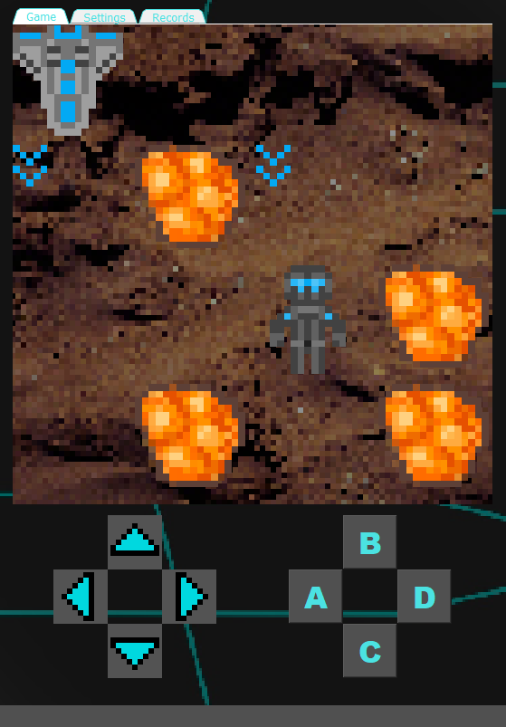
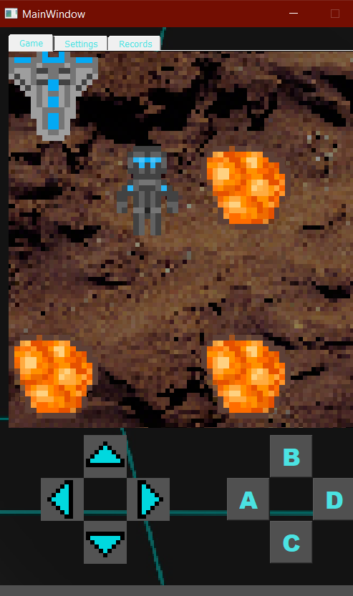
ОБ ИГРЕ
Цель игры обойти все препятствия, найти инопланетную руду и вернуться живым на корабль.
На пути к цели могут встретиться препятствия в виде лавовых озер.
ФД Лето 2020

Slide 3
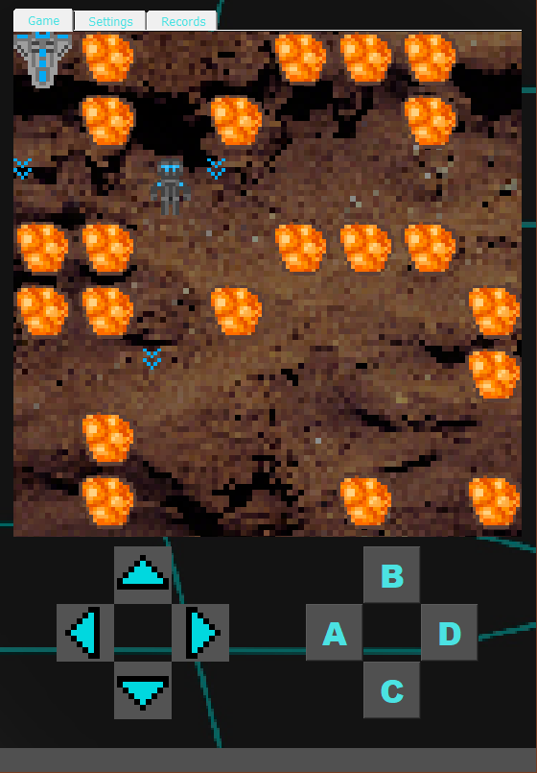
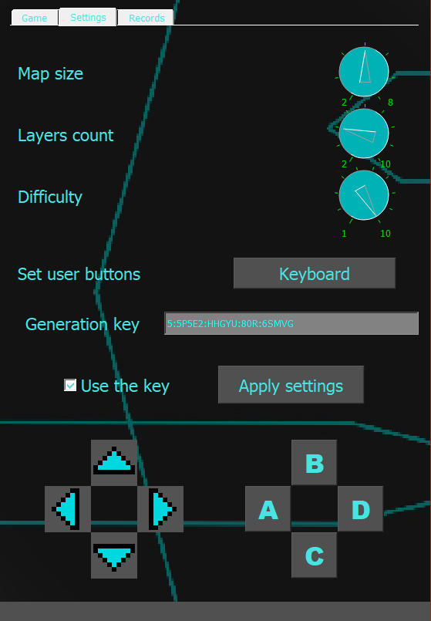
ФД Лето 2020

Slide 4


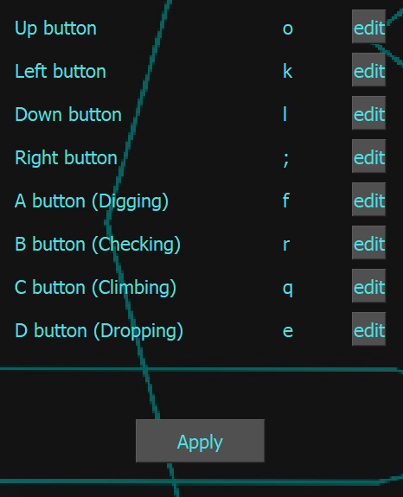
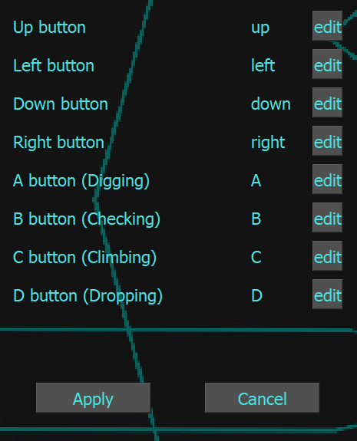
КЛЮЧ ГЕНЕРАЦИИ МИРА
НАСТРОЙКА УПРАВЛЕНИЯ

Slide 5
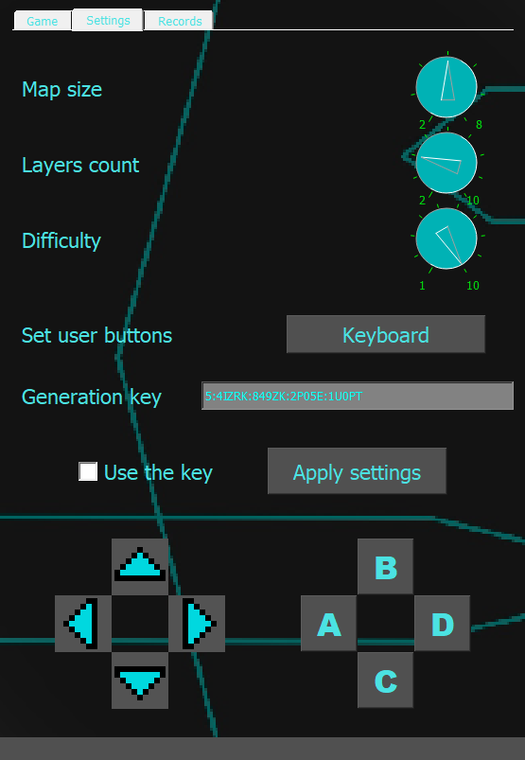
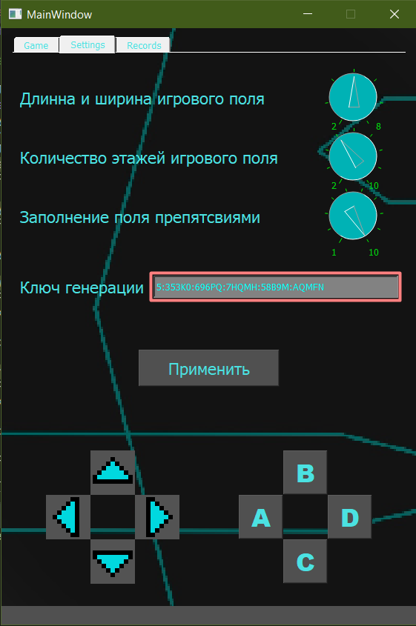
﻿КЛЮЧ ГЕНЕРАЦИИ
Метод был
разработан специально
для этого проекта

Slide 6
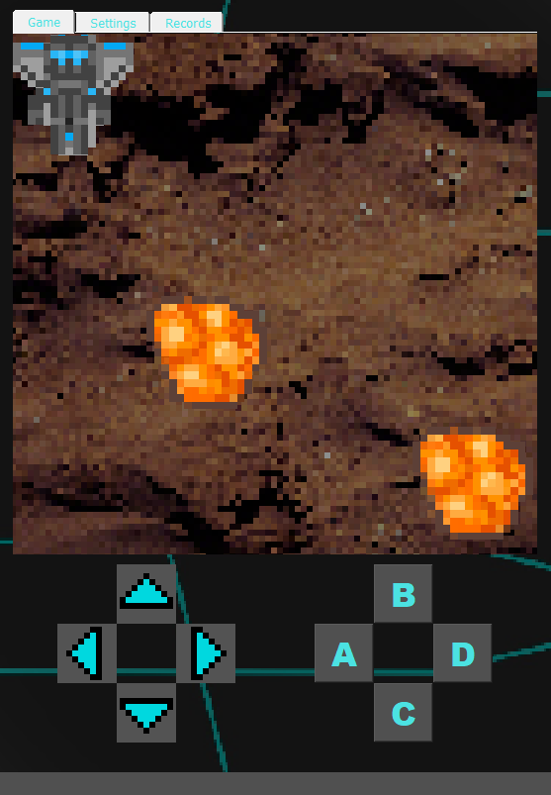
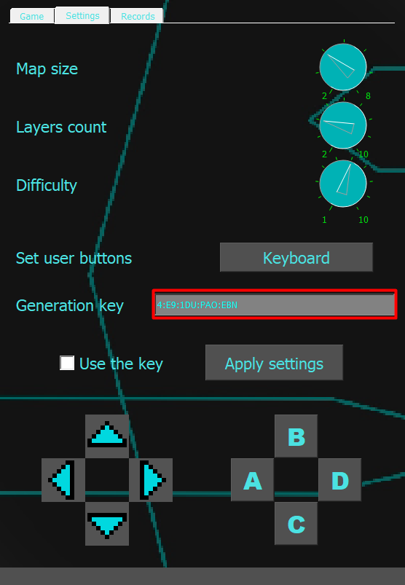

Slide 7
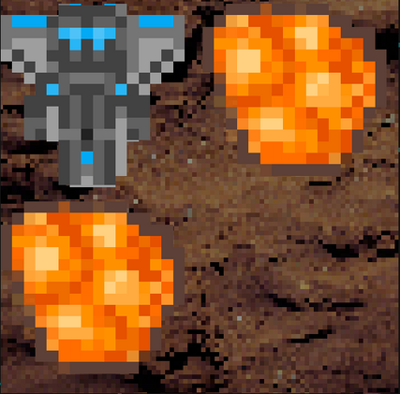
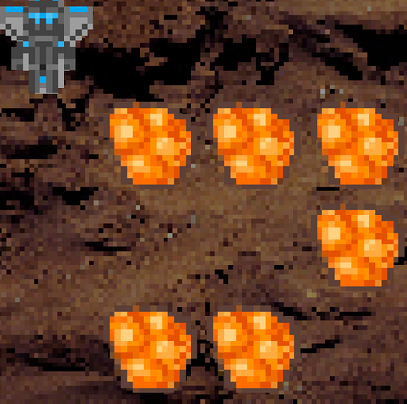
Как работает
Этап 1: игровая карта
Этап 2: Бинарный ключ (почти)
4:0000100100010000:001000110000010:0000000010001000:0101001100101101
Этап 3: 64-ричный ключ
4:910:1182:88:532D

Slide 8
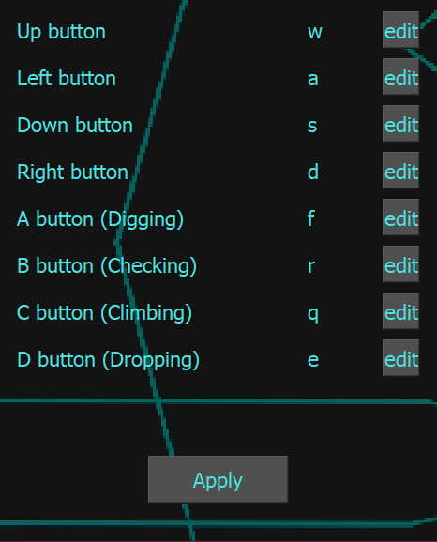
НАСТРОЙКА УПРАВЛЕНИЯ
Можно
переназначить
кнопки для
своего удобства

Slide 9
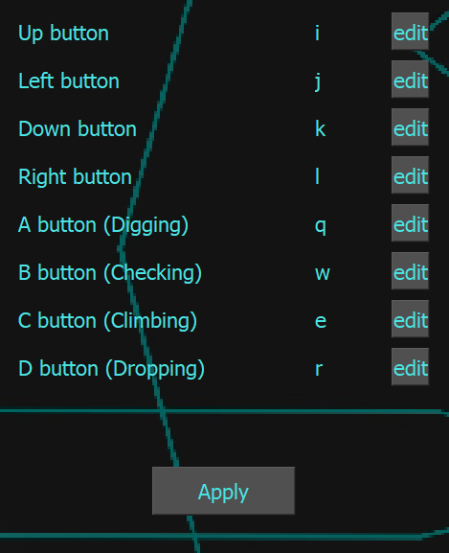
Изменение клавиш сохраняется и на последующие игры,
после перезахода в игру

Slide 10
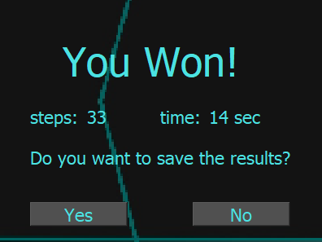
﻿СОХРАНЕНИЕ РЕЗУЛЬТАТОВ
БАЗЫ ДАННЫХ

Slide 11
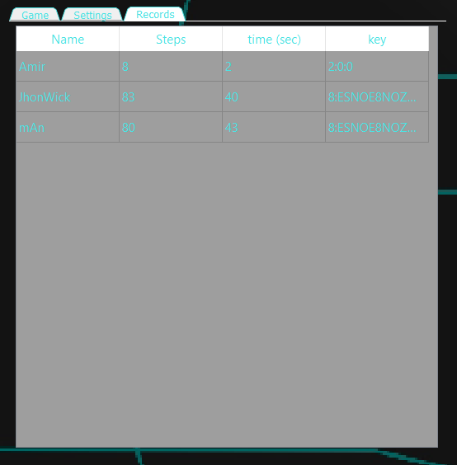
Можно соревноваться
на одной и той
же карте, копируя ключ

Slide 12




Так же в игре присутствует пасхалка в виде konami кода
B A
хоть вы и не побьете рекорды, но зато повеселитесь

Slide 13
Спасибо за внимание

